Slide 1

“Il Patologie reumatiche: aggiornamento ed evidenze su associazione con il rischio cardiovascolare”
Il rischio cardiovascolare nella Gotta
Carlo Alberto Scirè– carloalberto.scire@unife.it
Sezione di reumatologia ed ematologia - Scuola di specializzazione in reumatologia
Università degli studi di Ferrara
Direttore Prof. Marcello Govoni

Slide 2
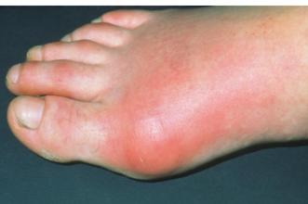
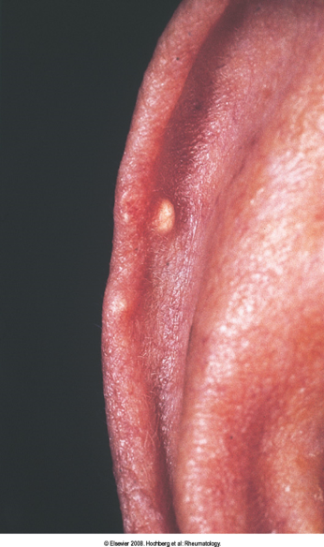
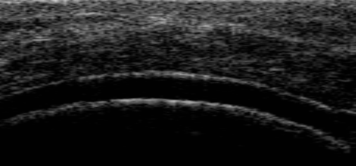
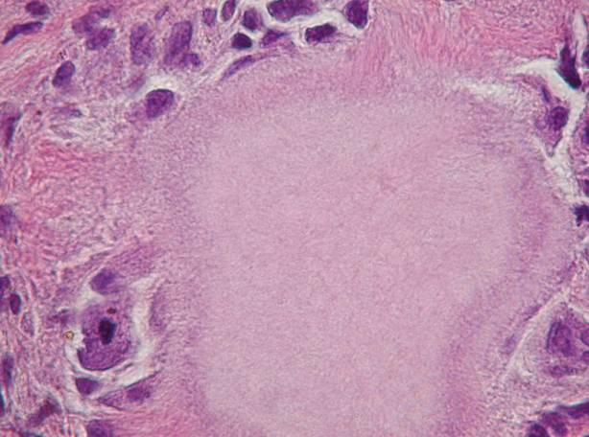
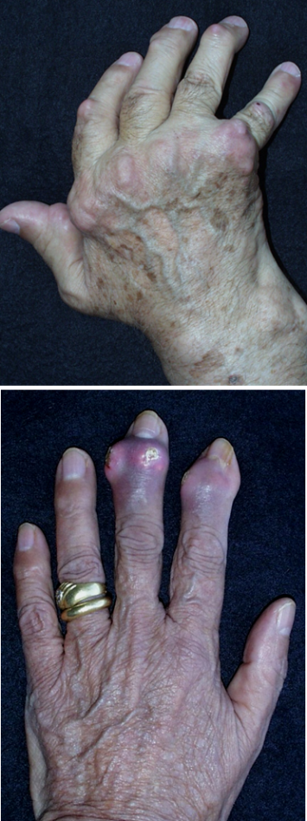
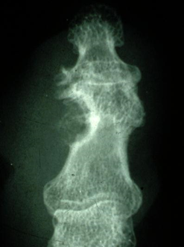
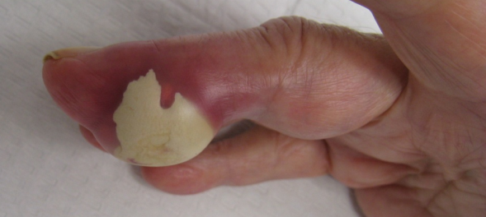
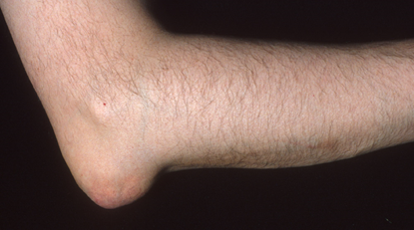
Gotta

Slide 3
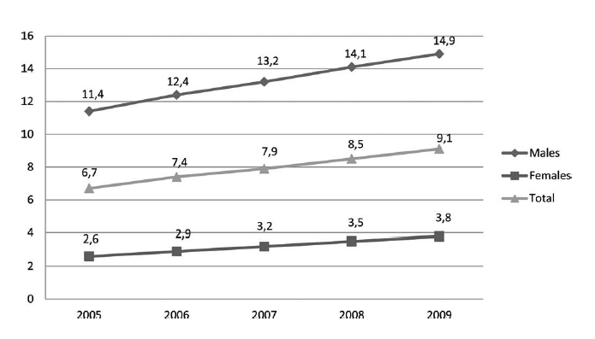
Gotta
Prevalenza per 1000 persone
Ann Rheum Dis 2013;72:694–700. doi:10.1136/annrheumdis-2011-201254

Slide 4
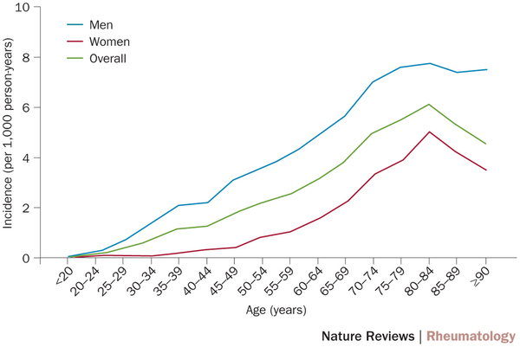
Rapporto M:F incidenza gotta
Kuo, C.-F. et al. Nat. Rev. Rheumatol. 2015

Slide 5
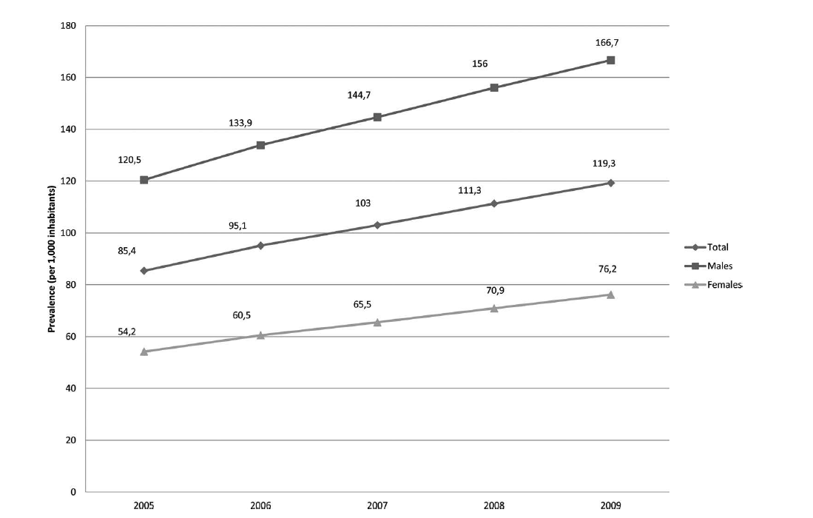
Iperuricemia
Prevalenza per 1000 persone
Ann Rheum Dis 2013;72:694–700. doi:10.1136/annrheumdis-2011-201254

Slide 6
Comorbidità associate alla gotta
Gout
Controls
Zhu Y, et al. Am J Med. 2012;125:679-687.

Slide 7
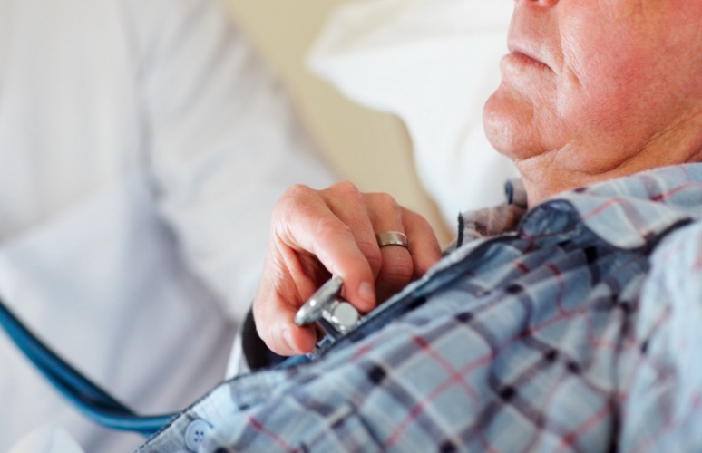
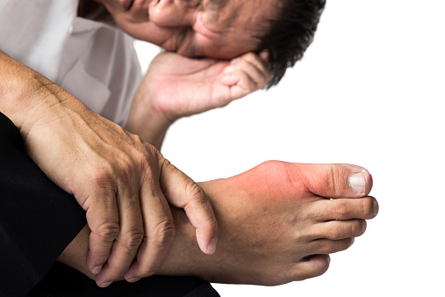
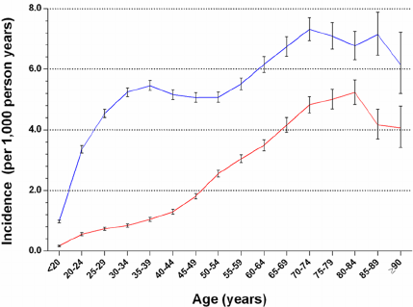
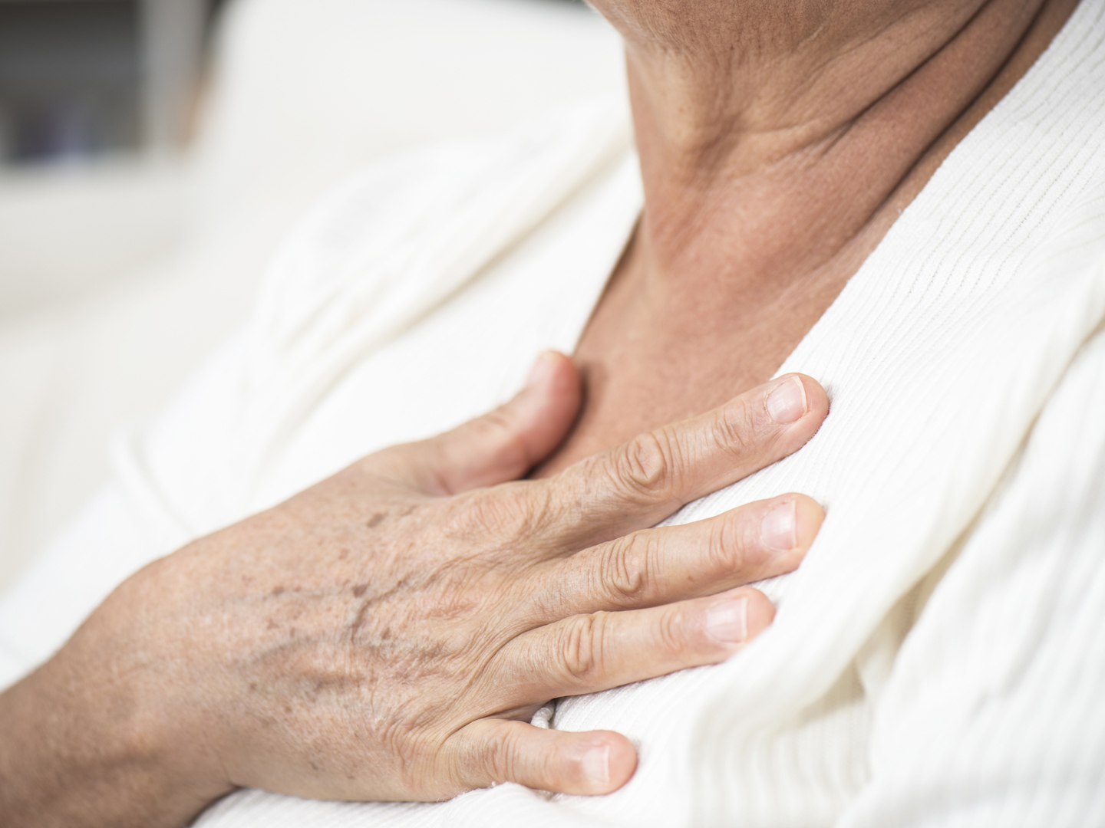
Il paziente tipo con gotta è …
Paziente anziano (M – F) con multi-morbidità e poli-trattamento
Maschio adulto
Maschi
Femmine

Slide 8
Impatto della gotta
Fattori di rischio
-stili di vita
-iperuricemia
-sindrome metabolica
Comorbidità
Gotta
Disabilità
Mortalità
Spesa sanitaria

Slide 9
Razionale dell’effetto dell’acido urico sul rischio CV
Ndrepepa, G. (2018). Uric acid and cardiovascular disease. Clinica Chimica Acta, 484, 150–163.

Slide 10
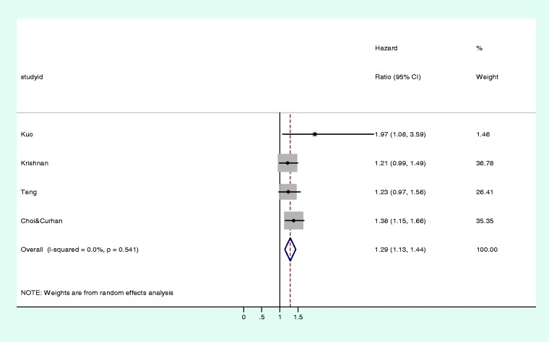
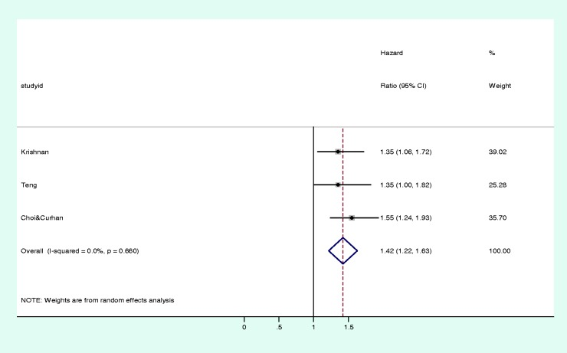


La gotta riduce la sopravvivenza
Mortalita’ cardiovascolare
Mortalità per malattia coronarica
$\frac{Mortalità gotta}{Mortalità non gotta}$ = 1.29
$\frac{Mortalità gotta}{Mortalità non gotta}$ = 1.42
Clarson LE, et al. Eur J Prev Cardiol. 2015 Mar;22(3):335-43.

Slide 11
Effetto di febuxostat sul rischio CV
Cuenca JA, et al. Int J Rheumatol. 2019 Feb 3;2019:1076189.

Slide 12
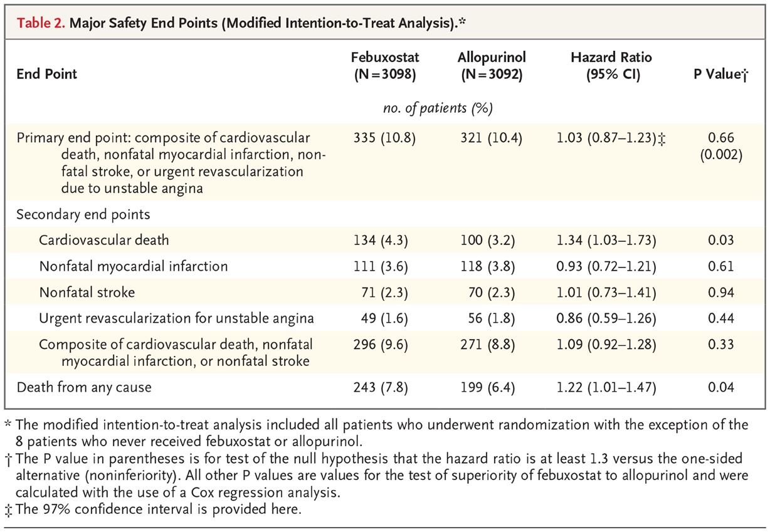
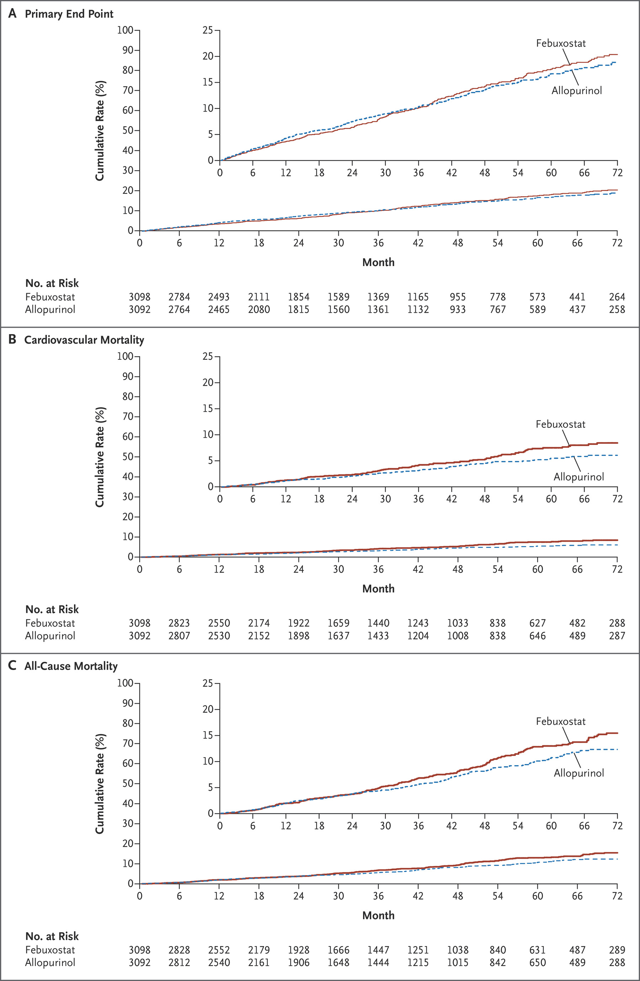
Studio CARES
N Engl J Med 2018; 378:1200-1210

Slide 13
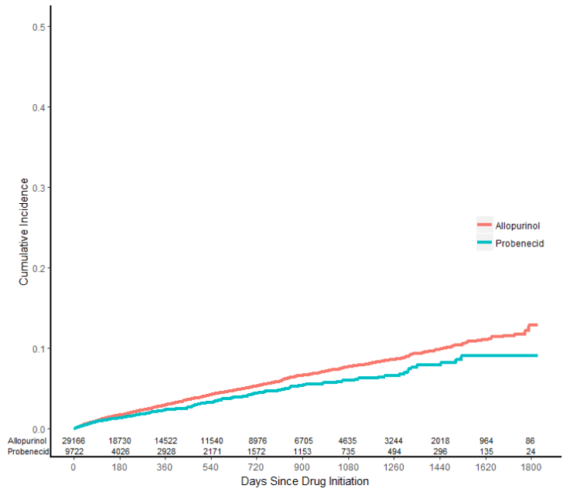
Effetto di probenecid sul rischio CV
Kim SC, et al. J Am Coll Cardiol. 2018 Mar 6;71(9):994-1004.

Slide 14
Allopurinolo e febuxostat nella prevenzione CV
Bredemeier M, et al. BMC Cardiovasc Disord. 2018 Feb 7;18(1):24.

Slide 15
Panel: 15 rheumatologists, 1 musculoskeletal radiologist, 2 general practitioners (GPs), 1 research fellow, 2 patients and 3 experts in epidemiology/methodology from 12 European countries.

Slide 16
Principi generali
Ogni persona con la gotta dovrebbe ricevere consigli in merito allo stile di vita: perdita di peso e evitare alcol (in particolare birra e superalcolici) e bevande zuccherate, pasti pesanti e consumo eccessivo di carne e pesce. I latticini a basso contenuto di grassi dovrebbero essere incoraggiati. L’esercizio fisico regolare dovrebbe essere consigliato.

Slide 17
Riduzione dell’uricemia legata alla dieta
 | Mean difference* | 95% IC
Total alcohol (1 serving/day vs. none) | 0.33 | 0.21, 0.45
Beer (1 serving/day vs. none) | 0.42 | 0.25, 0.59
Liquor (1 serving/day vs. none) | 0.26 | 0.07, 0.45
Wine (1 serving/day vs. none) | 0.00 | -0.16, 0.16
Sugar-sweetened soft drinks (1 serving/day vs. none) | 0.33 | 0.21, 0.46
Coffee (≥4 serving/day vs. none) | -0.22 | -0.35, -0.09
Dairy foods (higher quintile vs.lowest) | -0.21 | -0.37, -0.04
Meats (higher quintile vs.lowest) | 0.48 | 0.34, 0.61
Seafood (higher quintile vs.lowest) | 0.16 | 0.06, 0.27
Vitamin C (any supplementation vs. none) | -0.35 | -0.66, -0.03
Xantine Oxidase inhibitor use | -3.64 | -5.00, -2.29
Choi HK, Curhan G. Arthritis Rheum. 2004 Dec 15;51(6):1023-9.

Slide 18
Principi generali
Ogni persona con gotta deve essere sottoposta a screening sistematico per le comorbidità associate e i fattori di rischio cardiovascolare, inclusa insufficienza renale, cardiopatia ischemica, insufficienza cardiaca, ictus, arteriopatia periferica, obesità, iperlipidemia, ipertensione, diabete e fumo, che devono essere trattati come parte della gestione della gotta.

Slide 19
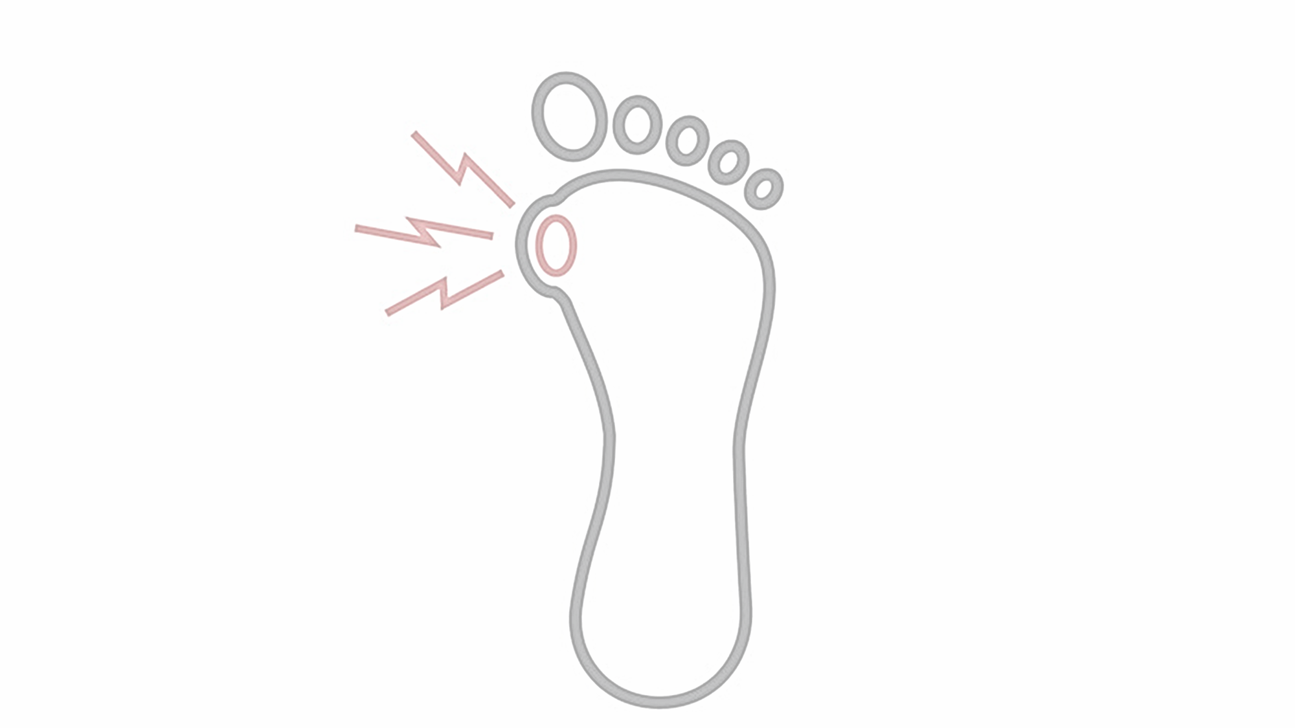
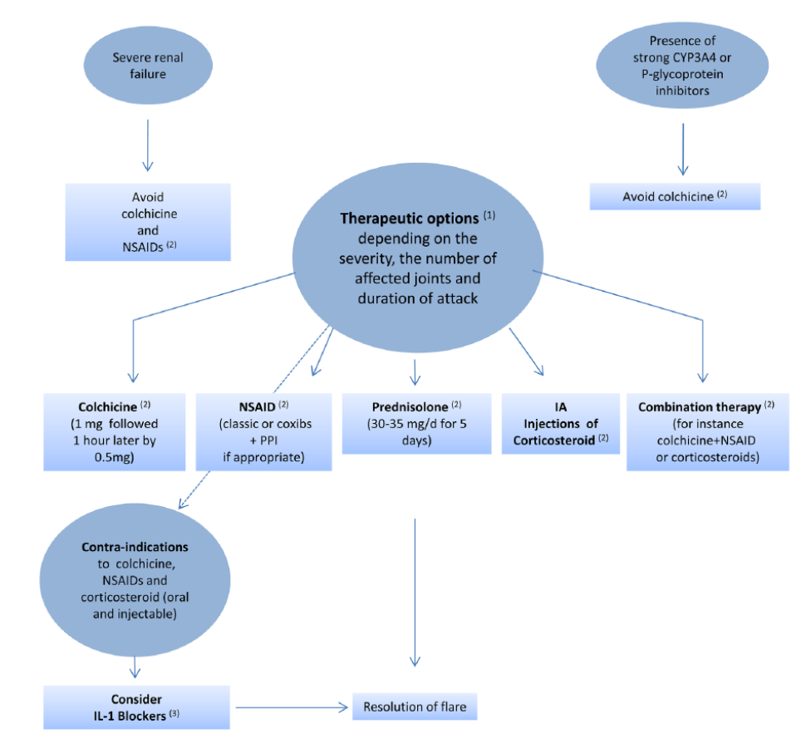

Slide 20
Raccomandazione #4 - Profilassi
La profilassi degli attacchi acuti è raccomandata durante i primi 6 mesi di ULT. Il trattamento profilattico raccomandato è la colchicina, 0,5-1 mg / die, dose che deve essere ridotta nei pazienti con compromissione renale. In caso di compromissione renale o trattamento con statine, i pazienti e i medici devono essere consapevoli della potenziale neurotossicità e / o tossicità muscolare con la colchicina profilattica.

Slide 21
Colchicina – statine – insufficienza renale
Coadministration of colchicine and rosuvastatin, fluvastatin, lovastatin, pitavastatin, and pravastatin is reasonable when clinically indicated.
Dose reductions may be considered for atorvastatin, simvastatin, and lovastatin, given the potential for interactions mediated by both CYP3A4 and permeability glycoprotein (P-gp) pathways.

Slide 22
Raccomandazione #5
La terapia ipouricemizzante deve essere considerata e discussa con ogni paziente con una diagnosi definitiva di gotta sin dalla prima presentazione. L'ULT è indicato in tutti i pazienti con riacutizzazioni ricorrenti, tofi, artropatia uratica e / o calcoli renali. L'inizio dell'ULT è raccomandato subito dopo la prima diagnosi nei pazienti che si presentano in giovane età (<40 anni) o con un livello molto elevato di SUA (> 8,0 mg / dL) e / o comorbidità (compromissione renale , ipertensione, cardiopatia ischemica, insufficienza cardiaca).

Slide 23
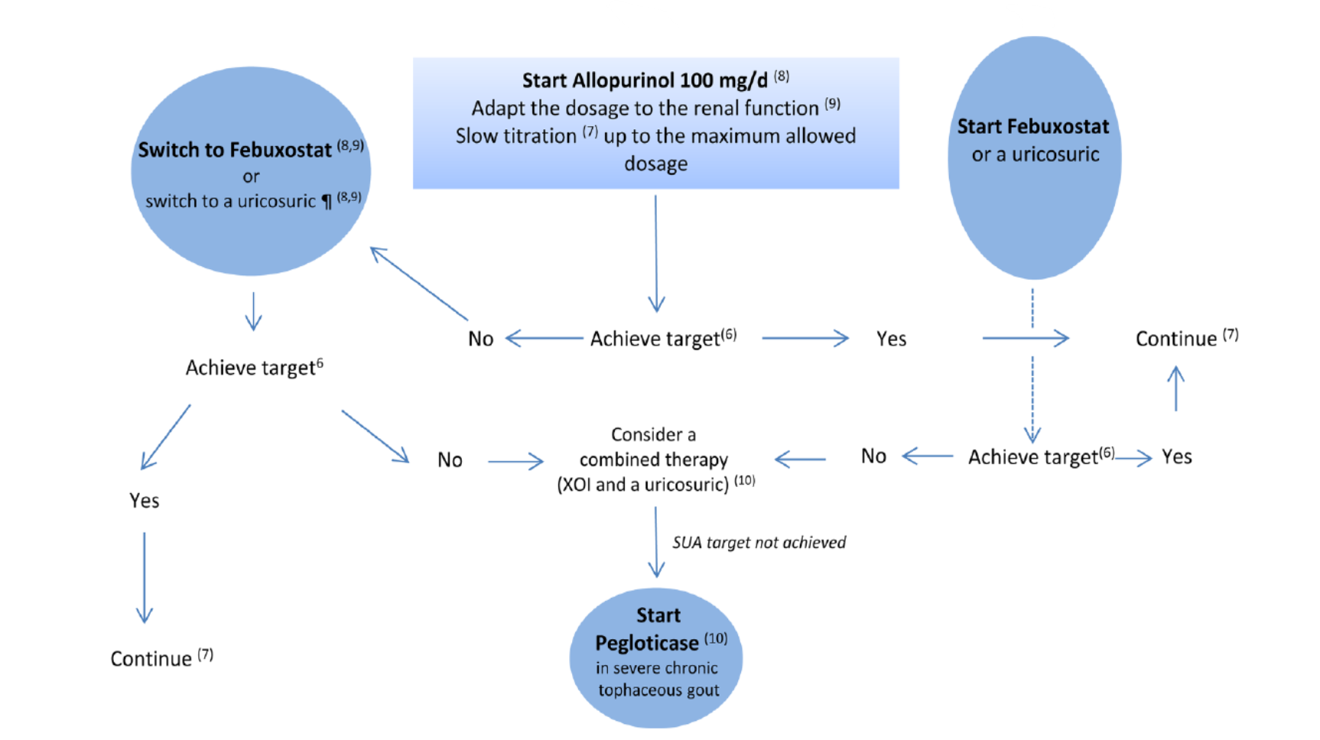

Slide 24
Indicazioni terapeutiche degli ipouricemizzanti
Allopurinolo
  Zyloric è indicato per le principali manifestazioni cliniche di deposito di acido urico/urato. Queste comprendono: gotta articolare, tofi e/o interessamento renale per precipitazione di cristalli o per urolitiasi.
Febuxostat
  Trattamento dell'iperuricemia cronica con deposito di urato (compresa un'anamnesi, o la presenza, di tofi e/o di artrite gottosa).
Lesinurad
  Zurampic, in associazione con un inibitore della xantina ossidasi, è indicato in soggetti adulti per il trattamento aggiuntivo dell’iperuricemia in pazienti con gotta (con o senza tofi) che non abbiano raggiunto livelli sierici target di acido urico con una dose adeguata di un inibitore della xantina ossidasi in monoterapia.
ec.europa.eu

Slide 25
Sindrome da ipersensibilità ad allopurinolo
<1/1000 PY
Fattori di rischio
Recente inizio della terapia
HLA‑B*58:01
Alte dosi
diuretici
Insufficienza renale (aggiustamento dosaggio):
  CrCl 0 ml/min: allopurinol dose 100 mg every 2 days
  CrCl 10 ml/min: allopurinol dose 100 mg every other day
  CrCl 20 ml/min: allopurinol dose 100 mg die
  CrCl 40 ml/min: allopurinol dose 150 mg die
  CrCl 60 ml/min: allopurinol dose 200 mg die
  CrCl 80 ml/min: allopurinol dose 250 mg die
  CrCl 100 ml/min: allopurinol dose 300 mg die
  CrCl 120 ml/min: allopurinol dose 350 mg die
  CrCl 140 ml/min: allopurinol dose 400 mg die
Stamp, L. K. et al. Nat. Rev. Rheumatol. advance online publication 29 September 2015; doi:10.1038/nrrheum.2015.132

Slide 26
Potenziale indicazione a terapia
In merito all’opportunità di trattare l’iperuricemia asintomatica nei pazienti con IRC o elevato rischio CV ad oggi non vi è un sicuro beneficio clinico, per cui il trattamento “off-label” potrebbe riferirsi a:
Livelli di uricemia di partenza molto elevati (persistentemente maggiori di 8-9 mg/dl)
Rischio CV complessivo del paziente elevato
Tenendo conto di:
Possibili interazioni farmacologiche in corso di politerapia
Rischio di reazioni avverse gravi o altri effetti collaterali (es pazienti allergici o fragili)

Slide 27
Raccomandazione #11
Quando la gotta si verifica in un paziente in terapia con diuretici dell’ansa o tiazidici, sostituire il diuretico se possibile; per l'ipertensione considerare losartan o calcio antagonisti; per l'iperlipidemia, prendere in considerazione una statina o fenofibrato

Slide 28
Stamp, L. & Dalbeth, N. Nat. Rev. Rheumatol. advance online publication 19 August 2014; doi:10.1038/nrrheum.2014.139

Slide 29
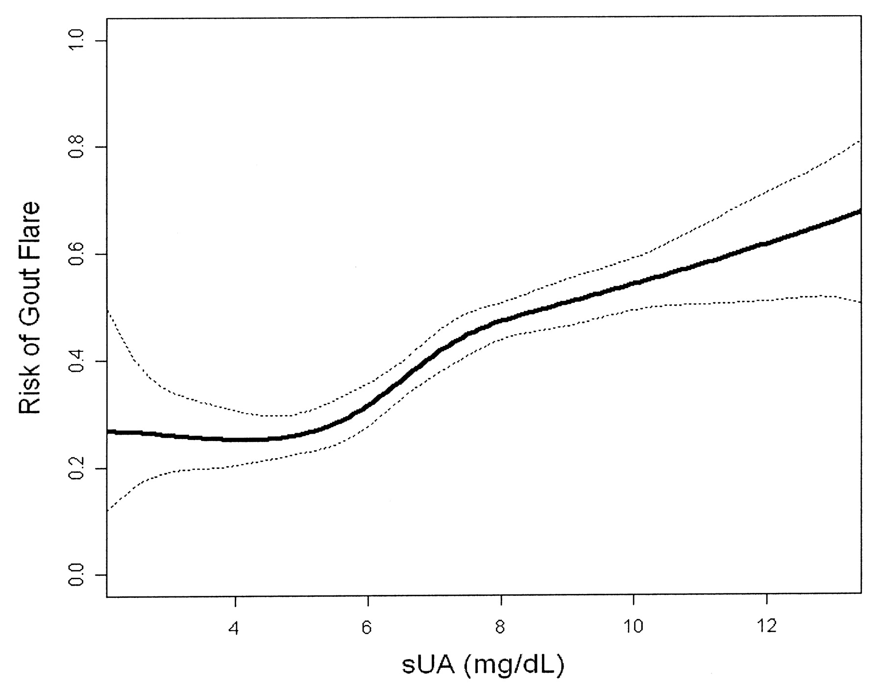
Iperuricemia e rischio di gotta
Eric Q et al. Journal of Rheumatology May 2009, 36 (5) 1032-1040

Slide 30
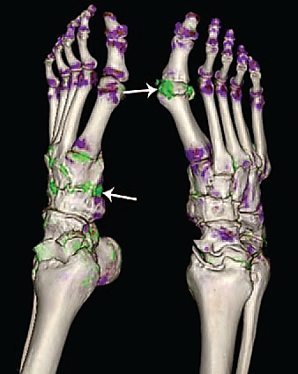
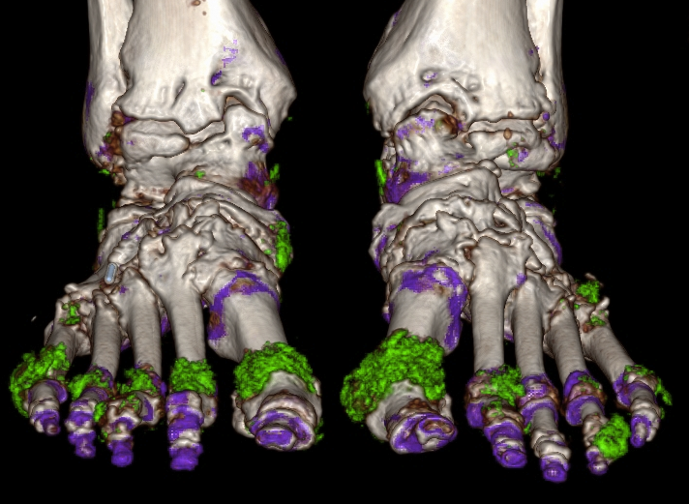
Il deposito necessariamente precede la gotta
DECT – asymptomatic gout
DECT – clinical gout
Terkeltaub R, Edwards NL. Chapter 3. In: Terkeltaub R, Edwards NL (eds). Gout: Diagnosis and Management of Gouty Arthritis and Hyperuricemia (Third edition). Oklahoma: Professional Communications, Inc, 2013. Nicola Dalbeth courtesy
Notes:
Prior to any clinical manifestations of gout, MSU crystal deposits build up during a period of asymptomatic hyperuricaemia¹
Imaging is able to show the extent of the subclinical MSU crystal burden in these patients^{2–4}
The extent of MSU crystal deposition has been shown to be significantly higher in patients with asymptomatic hyperuricaemia compared with patients with normal uric acid levels³
It should be noted that asymptomatic hyperuricaemia does not usually lead to clinical gout⁵
MSU=monosodium urate.
References
Terkeltaub R, Edwards NL. Chapter 3. In: Terkeltaub R, Edwards NL (eds). Gout: Diagnosis and Management of Gouty Arthritis and Hyperuricemia (Third edition). Oklahoma: Professional Communications, Inc, 2013.
Puig JG, et al. Nucleosides Nucleotides Nucleic Acids 2008;27:592–95.
Pineda C, et al. Arthritis Res Ther 2011;13:R4.
Nicolaou S, et al. AJR Am J Roentgenol 2012;199(5 Suppl):S78‒86.
Eggebeen AT. Am Fam Physician 2007;76:801‒8.

Slide 31
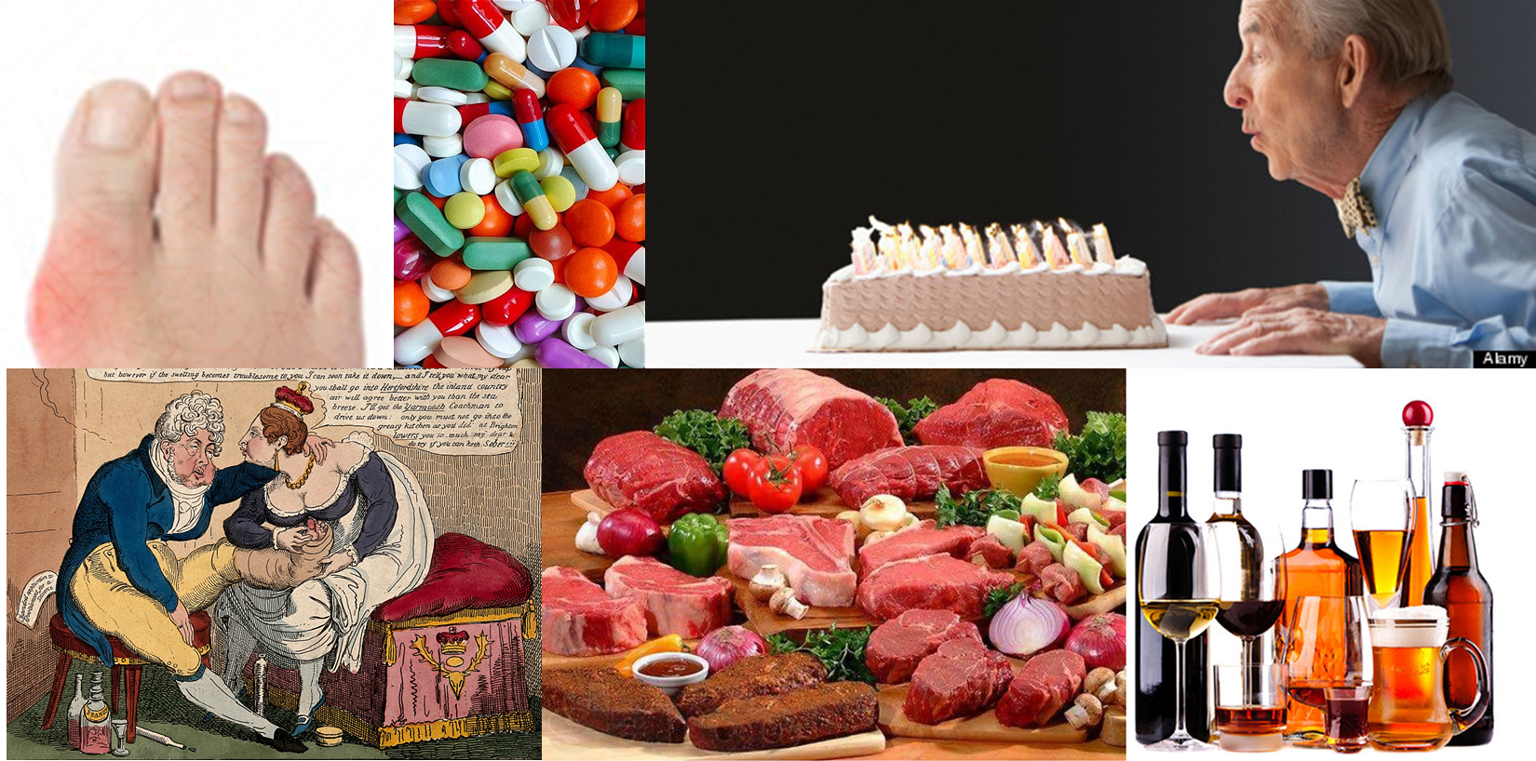
Miti e Realtà

